Slide 1
Optica (OSA) 数据库使用指南
iGroup中国·长煦信息技术咨询（上海）有限公司
2021/11

Slide 2
目录
数据库介绍
学会、数据库内容及品质
数据库使用
平台简介、功能演示

Slide 3
美国光学学会Optica ：2021年更名！
美国光学学会（原名OSA）成立于1916年，是世界上最早出版物理学期刊的出版社之一，目前已有23,000名会员, 遍及177个国家, 包括光学和光子学领域的科学家、工程师、教育家、技术人员及企业领导者。
涉及光学和光子学, 物理学、生物学、医学、电气工程、通讯、天文学、气象学、材料科学、机械工程和计算领域。
自2021年9月20日起，成立于105年前的美国光学学会有了一个新名字：Optica，这反映了该学会成立100多年来，在全球光学科学和技术领域内发生的巨大变化！
据估计，在过去五年中，全球与光学和光子学相关的年收入增长了约24%，目前已达5000亿美元。光学和光子学的影响力在不断的扩大，在解决一些世界最棘手的问题方面也逐渐占据主导作用。

Slide 4
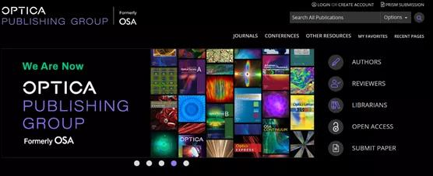
OPTICA数据库收录了世界上最多的关于光学和光子学的同行评审文章，超过420,000篇。
虽然网站的外观有了改变，但所有的订阅和开放获取的出版物将一如既往，延续OSA在传播和编录归档高质量研究成果上的承诺。
只有一个例外 ：Optica的Gold OA期刊OSA Continuum将在2022年更名为Optics Continuum，并公布新的ISSN。

Slide 5
美国光学学会Optica：2022新增内容
视频库
2022 年预计收录视频文件数量约6000个。
电子图书
2022 年计划新增12 本光学及光子学领域的电子图书。

Slide 6
Optica 数据库涵盖主题
Optical Communication
光通信
Equipment
光学设备
Imaging
光学成像
Optical Fiber Communication
光纤通信
Analytical techniques
分析方法
Optical Fibers
光纤
Semiconductor Lasers
半导体激光
Light Transmission
光传输
Optical systems
光学系统
Metrology
计量学
Bandwidth
带宽
Quantum Electronics
量子电子学
Notes:
OSA所涉及的学科除了物理之外还包括工程技术、医学、化学、材料科学、光谱学、电信学等。不管是光纤、通信、医疗成像或者是癌症研究，和光学、光子学有关的研究都是比较热门的，并且一直在推动我们社会的发展。

Slide 7
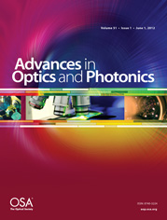
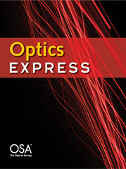
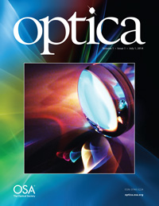
美国光学学会Optica ：期刊
Optica - 光学领域权威期刊
致力于快速传播高品质的同行评审研究文章，为社会各界快速访问这些前沿研究提供了交流论坛，其影响因子在SCI收录的90多种光学类期刊中排名第6
Advances in Optics and Photonics – 高影响因子
内容涉及光学和光子学的进展，其 IF 在光学收录的99种期刊中排名第2
Optics Express – 高被引量
出版光学和光子学各方面的科学技术创新，是光学学科中引用量排名第2
Notes:
~它们都是在光学、光子学领域有很大的权威性的专业期刊
Advances in Optics and Photonics 《光学和光子学研究进展》- 出版评论型的文章和多媒体教程，适合学生，研究人员，老师、工程师等进行阅读。
Optics Express 《光学快讯》 - 快速发表创新性研究，对于被接收的稿件，从投稿到发表为69天。
Optica《光学设计》-近年来很受光学领域认可的期刊，编辑对文章的质量把控很严格，每年只刊登100篇左右的论文
所有期刊均经过同行评审。

Slide 8
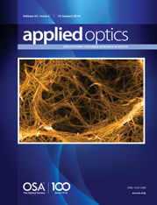
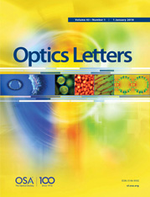
Applied Optics
发表深度的同行评议文章，内容涉及光学和光电应用中的设备、材料、系统和自然现象等的创新和实用。适用于光学工程师。
Optics Letters
快速发布各个领域最新的光学和光子学的研究，内容简短、原始。稿件的接收标准包括：对光学界有大的新闻价值和快速发表对其他研究有重要影响。

Slide 9
Journal | 期刊名称 | IF | Rank by IF | Total Cites | Rank by JCI
AOP | 光学和光子学研究进展 | 20.107 | 2 | 3,117 | 4
OPT | 光学涉及 | 11.104 | 6 | 13,404 | 3
PR | 光子学研究 | 7.080 | 11 | 5,328 | 6
JLT | 光波技术期刊 | 4.142 | 17 | 26,555 | 14
BOEx | 生物医学光学快报 | 3.732 | 23 | 12,803 | 18
OL | 光学快报 | 3.776 | 22 | 74,402 | 13
OpEx | 光学快讯 | 3.894 | 20 | 129,224 | 14
JOCN | 光通信和光网络期刊 | 3.984 | 19 | 3,407 | 9
OMEx | 光学材料快报 | 3.442 | 26 | 8,443 | 29
JOSA B | 美国光学会会刊 A | 2.106 | 56 | 14,539 | 36
AO | 应用光学 | 1.980 | 62 | 51,811 | 49
COL | 中国光学快报 | 2.448 | 46 | 2,898 | 43
JOSA A | 美国光学会刊 B | 2.129 | 54 | 15,128 | 48
COPP | 现代光学与光子学 | 0.66 | 91 | 176 | 94
JOT | 光学技术期刊 | 0.422 | 97 | 752 | 105
JNIRS（光谱学） | 近红外光谱学报 | 1.372 | 31 | 1,579 | 31
AS（光谱学） | 应用光谱学 | 2.388 | 20 | 9,818 | 19
根据2020年度期刊引用报告 (JCR)数据，在SCI收录的90多种光学领域核心期刊中，有8种Optica期刊的影响因子属于Q1、有3种的被引量排名前5；而Optica期刊的发文量占光学领域总文献量的34%，被引量占39%。
Q1期刊
Notes:
排名、占比 从这里也可以看出OSA在光学、光子学领域中贡献的文献数量，这个体量是很大的，并且被引量也能看出业界对OSA期刊的认可

Slide 10
美国光学学会Optica：会议录
OSA Topical Meetings 《主题会议录》
OSA Major Meetings Series 《行业会议录系列》
反映了光学领域的最新进展和动态
收录了自1979年以来800多次会议产生的会议录、工超过190,000 篇文章
汇集了光学和光子学领域的科学家、工程师、教育家、技术人员及商业领袖的文章
Notes:
OSA会议录就是在各种科技会议上所发表的，论文、演讲稿、报告等与会议有关的文献。相比传统期刊，它更能够提供一个快速了解前沿知识的途径，并且更加专注在某一个研究方向。OSA每年举办４0多次会议，在这些会议中会把光学和光子学领域的科学家、工程师还有技术人员汇集在一起，让大家去共同交流光学领域最前沿的研究成果，目前也是收录超过19万篇文章

Slide 11
美国光学学会Optica：其他产品
Optics Image Bank（光学影像图库）
Windows Azure
Notes:
在2012年，OSA推出了光学影像图库，截至目前已经收录了120多万张图片，每张图片都可以快速链接到来源的文章

Slide 12
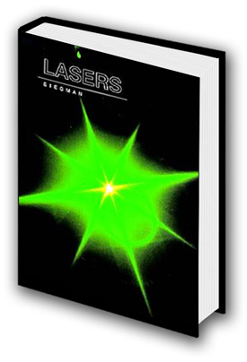
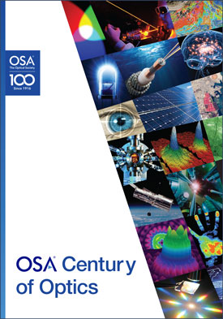
美国光学学会Optica：其他产品
Lasers, OSA Century of Optics, OPN Centennial eBooklets
Windows Azure
Notes:
三种经典图书：《激光》、《美国光学会-百年光学》、《光学和光子学新闻百年系列电子书》
仅包含在Optics Infobase Premium采购包中

Slide 13
数据库使用
平台简介、功能演示

Slide 14
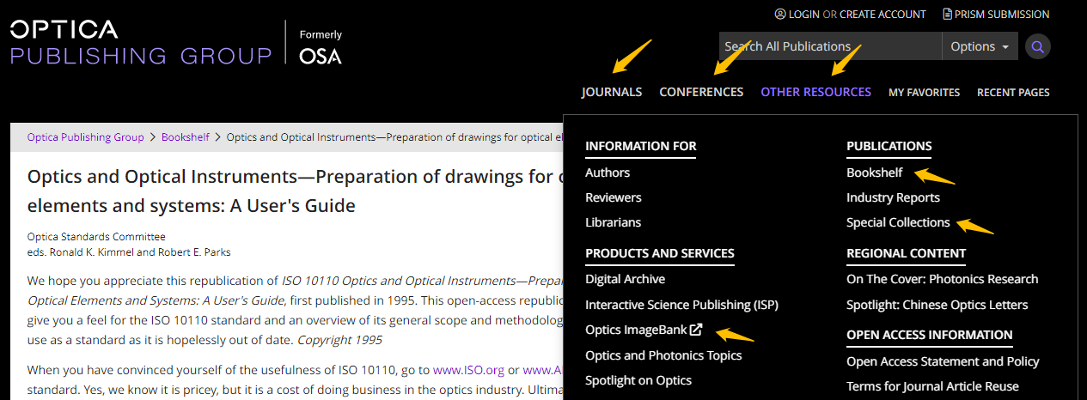
数据库使用：首页导航栏
数据库导航栏的Journals、Conference以及Other Resources下面的Optics ImageBank和Bookshelf分别对应期刊、会议录（含讲演视频）、光学影像图库和电子书。

Slide 15
数据库使用：首页导航栏
Other Resources下面的Special Collections集合了部分期刊出版社整体建立的主题文集，包括获奖作者文章和高被引文章。
Notes:
在special collections中，集合了部分期刊或者出版社整体建立的主题文集，包括获奖作者文章或高被引文章。古人说以史为鉴可以知兴替。对科研人员来说，查看权威作者各阶段的成果，是很有启发性的。

Slide 16
数据库使用：首页导航栏
导航栏最右的Recent Pages包含浏览器最近打开的数据库页面，如检索结果、全文页面、某一期期刊的目录。点击最下方Clear History可清除浏览历史。

Slide 17
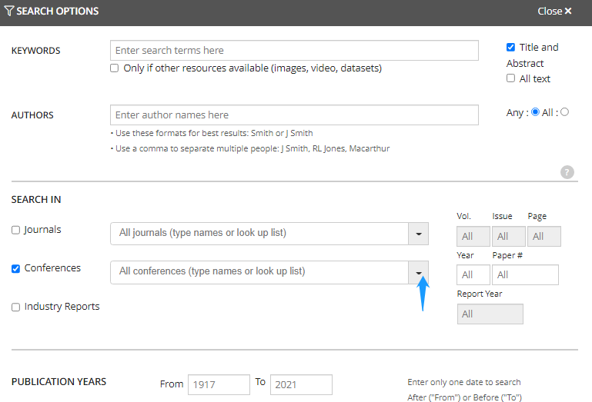
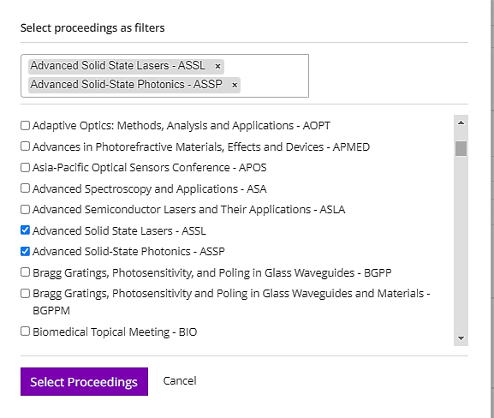
数据库使用：高级检索功能怎样检索会议录
在高级检索窗口选择Conference下拉菜单，选择需要参考的会议（可多选）；此后再设置关键词或发表年份，可提高检索效率。

Slide 18
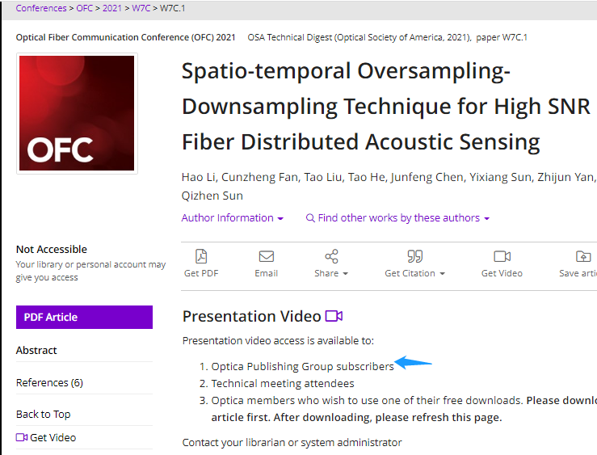
数据库使用：会议录视频
订购会议录的机构方可查看视频

Slide 19
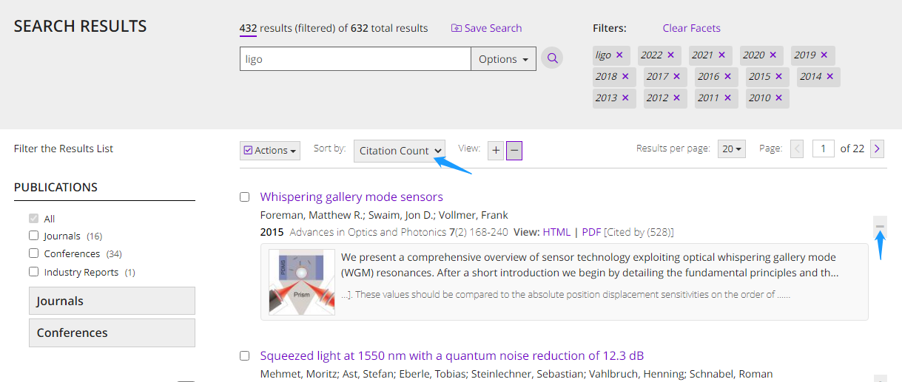
数据库使用：检索结果排序
检索结果可按与检索词的相关度、发表时间以及文章被引量排序。展开文章标题右侧的加号查看摘要。

Slide 20
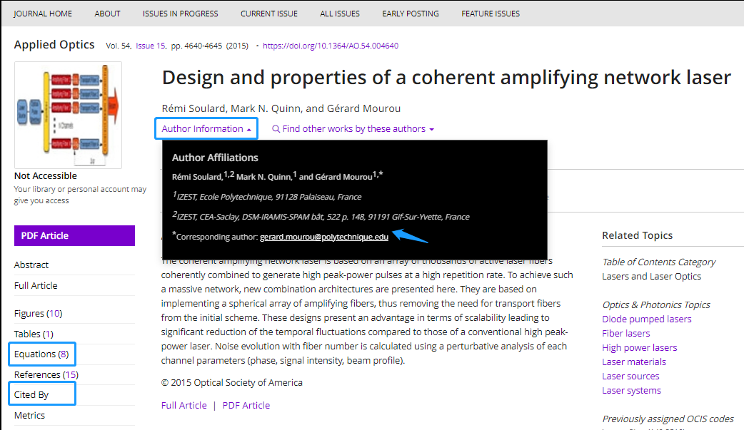
数据库使用：查看全文
Notes:
点击Author information可查看作者信息和通讯作者的邮箱
点击左栏Equations：查看文中的所有公式，也可显示公式的MathML代码

Slide 21
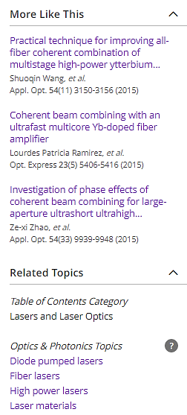
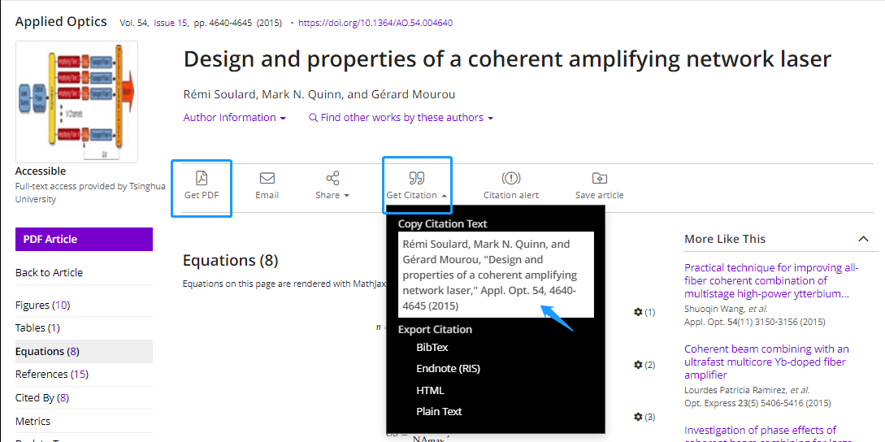
数据库使用：查看全文
Notes:
点击Get PDF下载全文；如果需要引用这篇文章，点击Get Citation获取引文信息。
在文章右栏查看与本文研究方向相似的其他文章，或点击Related Topics下方的主题链接浏览更多文章。

Slide 22
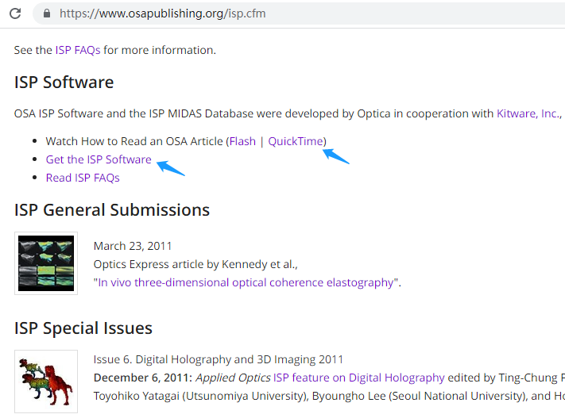
数据库使用：交互式插图
越来越多的2D/3D交互式插图被用来阐释光学领域的研究数据。Optica期刊文章支持交互式插图软件。请至以下页面下载软件（免费）并查看视频教程。
https://www.osapublishing.org/isp

Slide 23
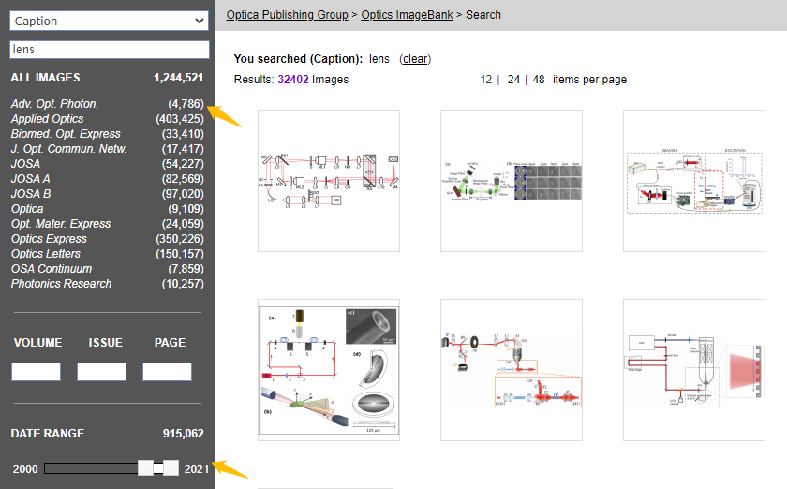
数据库使用：光学影像图库
Imagebank小站（imagebank.osa.org）提供120多万张期刊插图。用户可以检索插图的说明文字并筛选来源期刊的名称、卷期号或年份。
https://imagebank.osa.org

Slide 24
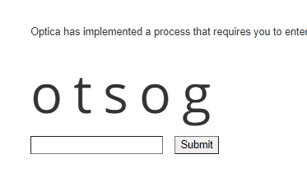
数据库使用：避免过量下载
Notes:
看到这个不要慌，不会很频繁的出现。

Slide 25
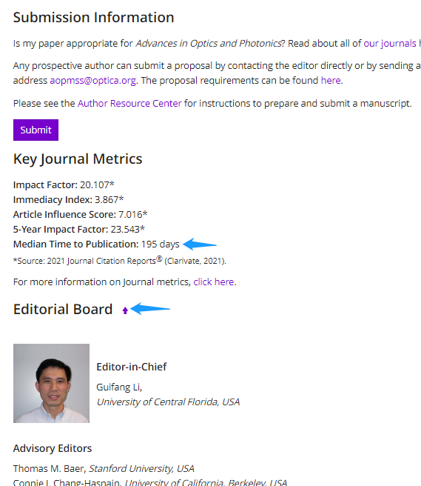
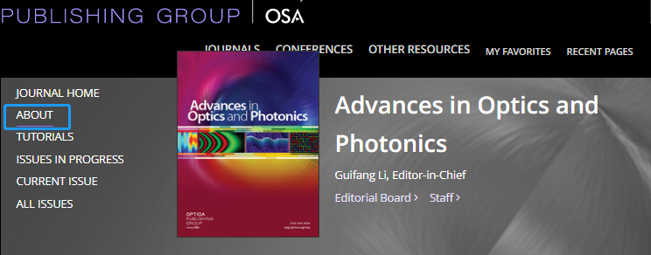
请注意关注每本期刊的审稿信息！
Notes:
每种期刊的About页面都有主编、编辑团队和审稿周期中位数等信息。

Slide 26
Thank You
如有问题，欢迎联系 Info@igroup.com.cn，或至 https://www.igroup.com.cn/osa 查看数据库介绍。

